Slide 1

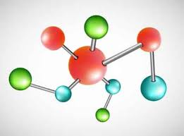
BÀI 6:
GIỚI THIỆU VỀ
LIÊN KẾT HÓA HỌC
Người soạn: Nguyễn Thị Sơn

Slide 2
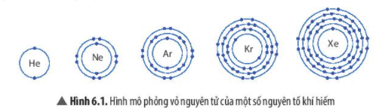
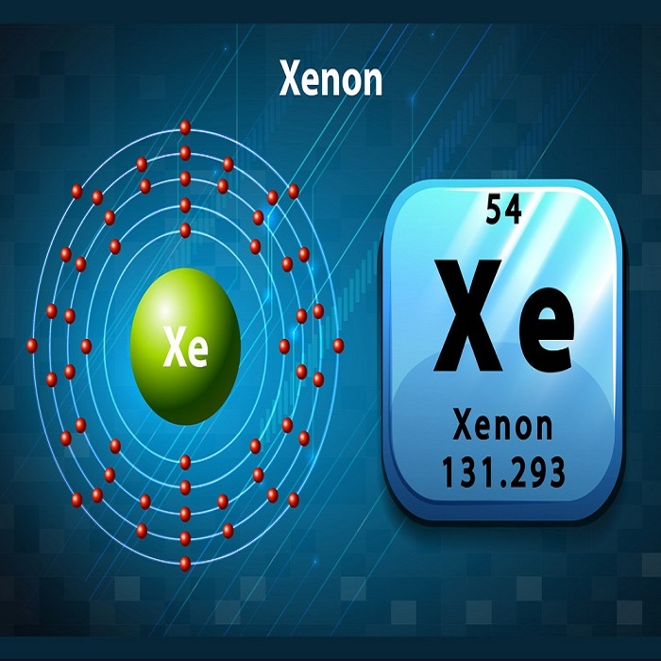
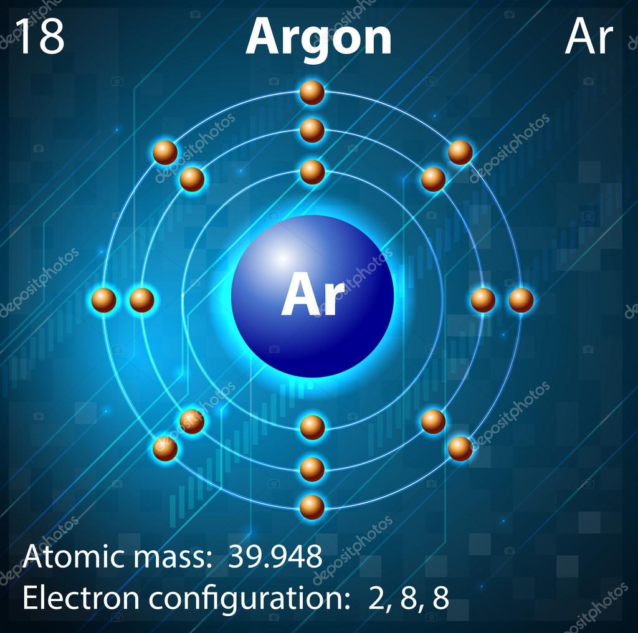
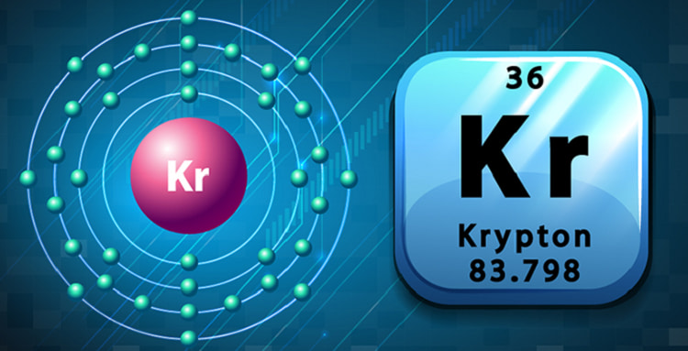
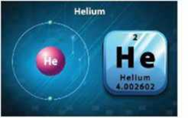
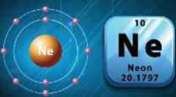
1. VỎ NGUYÊN TỬ KHÍ HIẾM
Nhóm khí hiếm gồm:
Helium (He)
Neon(Ne)
Argon (Ar)
Krypton (kr)
Xenon (Xe)
Krypton (Kr)
Argon (Ar)
Neon (Ne)
Helium (He)
Xenon (Xe)
Vỏ nguyên tử của các nguyên tố khí hiếm đều có 8 electron lớp ngoài cùng, riêng helium ở lớp ngoài cùng chỉ có 2 electron.

Slide 3
2. LIÊN KẾT ION
a. Sự tạo thành ion dương
Nguyên tử kim loại nhường electron trở thành ion dương để có số electron lớp ngoài cùng giống với lớp ngoài cùng của nguyên tử khí hiếm gần nhất trong BTH.
+ 1e
+11
+11
Nguyên tử Sodium (Na)
Ion Sodium (Na⁺)

Slide 4
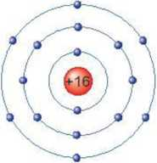
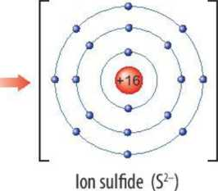
2. LIÊN KẾT ION
b. Sự tạo thành ion âm
Nguyên tử phi kim thường có xu hướng nhận electron hoặc góp chung electron để có lớp ngoài cùng bền vững.
Nguyên tử phi kim nhận electron trở thành ion âm
+ 2e
Nguyên tử Sulfur (S)

Slide 5
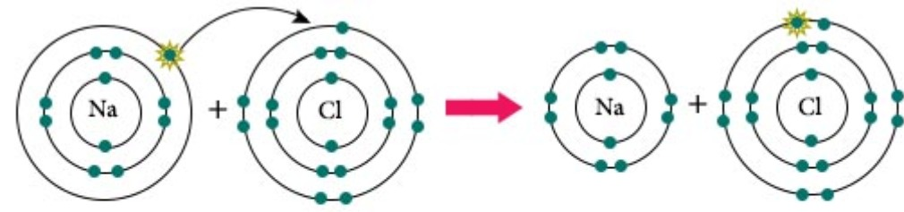
2. LIÊN KẾT ION
c. Sự tạo thành liên kết ion
Na
Cl
Na⁺
Cl⁻
Nguyên tử sodium nhường 1 electron tạo ion sodium (điện tích dương), nguyên tử chlorine nhận 1 electron tạo ion chlorine (điện tích âm), hai ion trên trái dấu nên hút nhau, tạo thành phân tử sodium chloride.

Slide 6
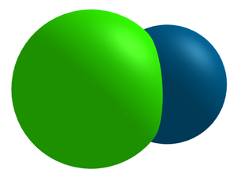
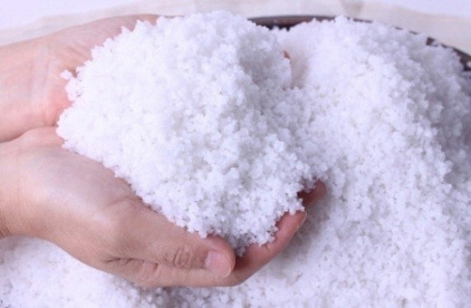
2. LIÊN KẾT ION
c. Sự tạo thành liên kết ion
Cl⁻
Na⁺
Hình mô phỏng phân tử Sodium chloride
Hình ảnh thực thế của sodium chloride
Kết luận:
Liên kết ion là liên kết giữa ion dương và ion âm
Các ion dương và ion âm đơn nguyên tử có lớp elcectron ngoài cùng giống với nguyên tử của nguyên tố khí hiếm

Slide 7
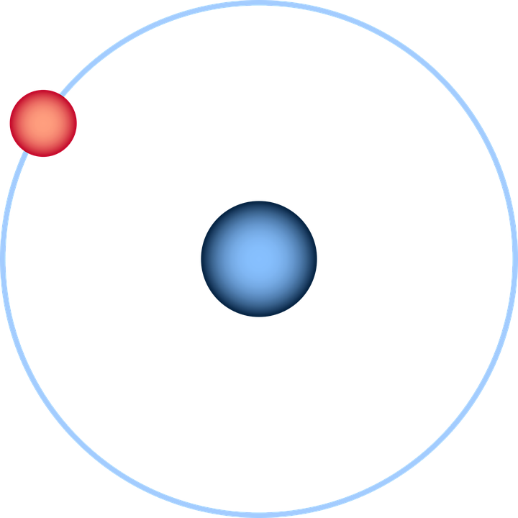
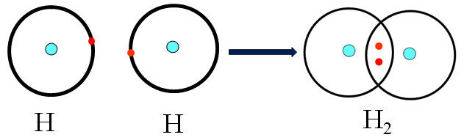
3. LIÊN KẾT CỘNG HÓA TRỊ
* Sự tạo thành phân tử hydrogen
Nguyên tử hydro có 1 electron lớp ngoài cùng. Nguyên tố khí hiếm gần nhất của hydrogen là He
→ Nguyên tử hydrogen có xu hướng góp chung electron để vỏ ngoài cùng có 2 electron (giống He)
Sơ đồ tạo thành liên kết cộng hóa trị trong phân tử hydrogen

Slide 8
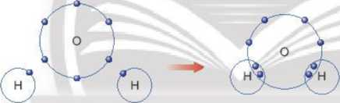
3. LIÊN KẾT CỘNG HÓA TRỊ
* Sự tạo thành phân tử nước
Mỗi nguyên tử H góp chung 1 electron, nguyên tử O góp chung 1 electron với mỗi nguyên tử H.
Trong phân tử nước, số electron lớp ngoài cùng của mỗi nguyên tử H là 2 electron (giống vỏ nguyên tử helium), nguyên tử O là 8 electron (giống vỏ nguyên tử neon).
Sơ đồ tạo thành liên kết cộng hóa trị trong phân tử nước (H₂O)

Slide 9
3. LIÊN KẾT CỘNG HÓA TRỊ
*Kết luận
Liên kết được hình thành bởi sự dùng chung electron giữa hai nguyên tử gọi là liên kết cộng hóa trị.
Liên kết cộng hóa trị thường là liên kết giữa 2 nguyên tử của nguyên tố phi kim với phi kim

Slide 10
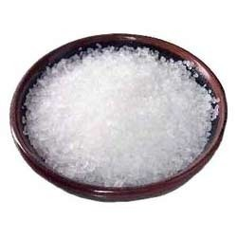
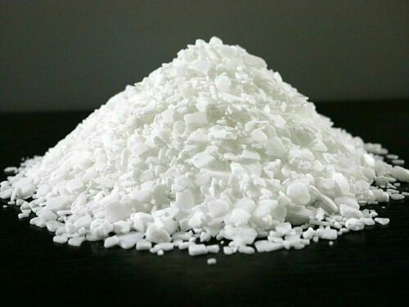
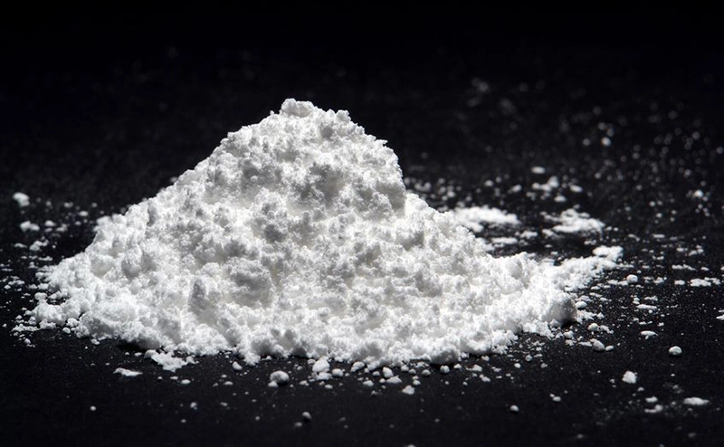
4. CHẤT ION, CHẤT CỘNG HÓA TRỊ
Sodium chloride
Calcium chloride
Magnesium oxide
Một số chất ion
Chất được tạo bởi ion âm và ion dương là chất ion. Ở điều kiện thường chất ion thường ở thể rắn

Slide 11
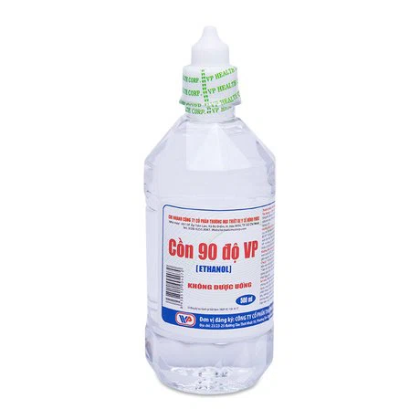
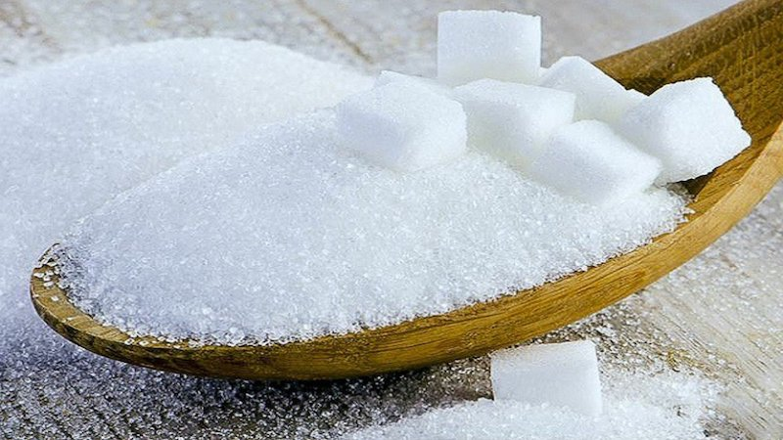
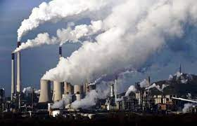
4. CHẤT ION, CHẤT CỘNG HÓA TRỊ
Ethanol dùng sát khuẩn trong y tế
Đường tinh luyện
Khí carbon dioxide
Một số chất cộng hóa trị
Chất được tạo thành nhờ liên kết cộng hóa trị là chất cộng hóa trị. Ở điều kiện thường chất cộng hóa trị có thể ở thể rắn, thể lỏng hoặc thể khí.

Slide 12
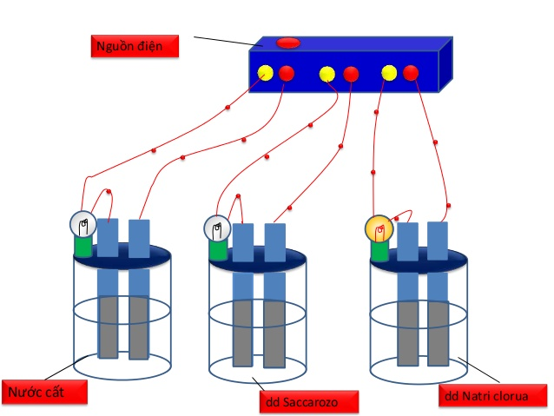
5. TÍNH CHẤT CỦA CHẤT ION, CHẤT CỘNG HÓA TRỊ
- Chất ion khó bay hơi, khó nóng chảy, khi tan trong nước tạo thành dung dịch dẫn điện được.
- Chất cộng hóa trị thường dễ bay hơi, kém bền với nhiệt, một số chất tan được trong nước tạo thành dung dịch. Tùy thuộc vào chất cộng hóa trị khi tan trong nước mà dung dịch thu được có thể dẫn điện hoặc không dẫn điện.

Slide 13
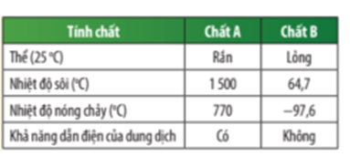
Luyện tập
Kết quả thử nghiệm tính chất của 2 chất A và B được trình bày ở bảng bên. Em hãy cho biết chất nào là chất cộng hoá trị, chất nào là chất ion?
=> Chất A có nhiệt độ sôi và nhiệt độ nóng chảy cao hơn chất B; dung dịch chất A có khả năng dẫn điện, dung dịch chất B không có khả năng dẫn điện. Với các lí do trên, ta kết luận được:
- Chất A là hợp chất ion. Chất A có thể là potassium chloride.
- Chất B là chất cộng hoá trị. Chất B có thể là methanol

